Slide 1

Plan pracy Gminnej Biblioteki Publicznej w Popowie na rok 2026

Slide 2

Styczeń:
Prowadzenie zajęć stałych dla dzieci organizowanych przez bibliotekę W krainie bajek które będą się odbywały w każdy czwartek od 16:00-17:00. -Kontynuowanie współpracy z Odziałem Zewnętrznym w Wąsoszu Górnym w sprawie prowadzenia zajęć rozwijających czytelnictwo i umiejętności psychospołeczne dla osadzonych spotkania raz w miesiącu, -Kontynuowanie współpracy z Kołem emerytów gminy Popów w sprawie prowadzenia stałej formy zajęć dla seniorów w CUS w Zawadach spotkania raz w miesiącu, -organizacja konkursu literackiego dla osób dorosłych pt. Walentynkowy Wiersz, -zakup nowości wydawniczych, -Szkatułka wspomnień zajęcia z okazji dnia babci i dziadka.

Slide 3
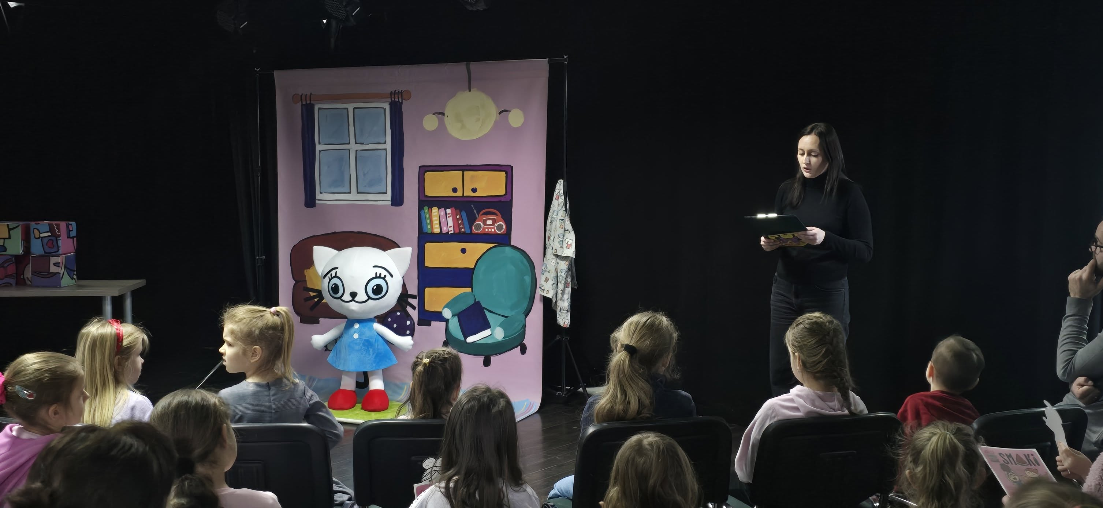
Luty:
Ferie z biblioteką we współpracy z Gminnym Centrum Kultury w Popowie -Spotkanie autorskie z Kicią Kocią w ramach ferii -Aplikowanie do konkursów o dofinansowanie dot. Rozwoju czytelnictwa Fundacja Orlen -Współorganizacja razem z Gminą Popów i Gminnym Centrum Kultury w Popowie konkurs fotograficznego Cztery Pory Roku Gminy Popów w obiektywie

Slide 4

Marzec / Kwiecień:
Spotkanie autorskie z pisarzem dla dzieci ze szkół z terenu Gminy Popów. Obchody Międzynarodowego Dnia Kobiet – wystawka książek. Akcje związane z nadejściem wiosny („Wiosna z książką”). Warsztaty czytelnicze lub literackie. Wystawa obrazów Malarki z Janowa Lubelskiego Pani Stefanii Wójcik.
Organizacja warsztatów czytelniczych wiosennych dla dzieci. Obchody Międzynarodowego Dnia Książki dla Dzieci. Obchody Światowego Dnia Książki i Praw Autorskich.

Slide 5

Maj: Czerwiec:
Organizacja Tygodnia Bibliotek (8–15 maja): głośne czytanie dla dzieci spotkania czytelnicze / lekcje biblioteczne
-Udział w imprezie plenerowej pn. Powitanie lata - stoisko biblioteczne w niedziele -malowanie twarzy, malowanki, balony z logo, wyprawki czytelnicze -Dzień dziecka z biblioteką - Promowanie czytelnictwa wakacyjnego -Akcja „Książka na wakacje”

Slide 6
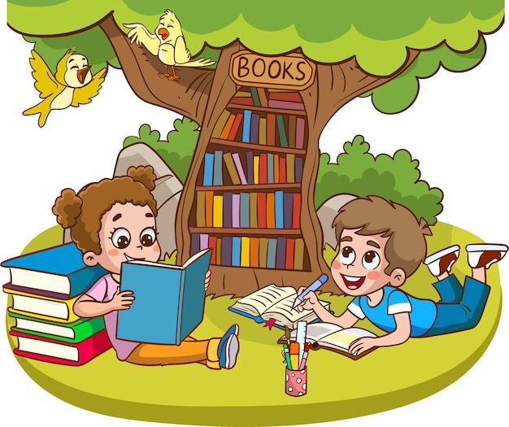
Lipiec Sierpień
- Wakacyjny tydzień z biblioteką zajęcia dla dzieci z terenu gminy Popów
- Organizacja spotkania autorskiego dla dorosłych czytelników na podstawie ankiety oraz zapytań czego oczekują nasi czytelnicy

Slide 7
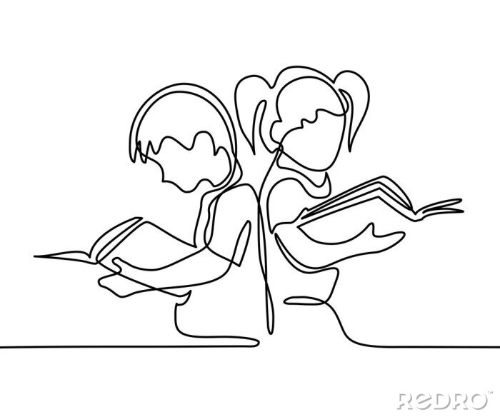
Wrzesień Październik
-Organizacja Narodowego Czytania utworu Dziady Adama Mickiewicza we współpracy z GCK Popów oraz Kołem Emerytów, Rencistów i Inwalidów Gminy Popów.
-Organizacja Nocy Bibliotek dla dzieci -Organizacja I Powiatowego Konkursu Pięknego Czytania

Slide 8
Listopad Grudzień
-Ubieganie się o środki z programów MKIDN na rok 2027 - Obchody Narodowego Święta Niepodległości – wystawka tematyczna -Promowanie literatury historycznej i patriotycznej
-Konkurs na kartkę świąteczną pod patronatem Wójta Gminy Popów -Warsztaty świąteczne dla dzieci

Slide 9
Inne
Współpraca na rzecz rozwoju czytelnictwa ze szkołami z terenu Gminy Popów, lekcje biblioteczne lub spotkanie na życzenie , udział w wydarzeniach organizowanych przez Gminę Popów, zakup nowości wydawniczych raz w miesiącu, prace remontowe w bibliotece, inwentaryzacja zbiorów-skontrum.

